Slide 1

Om OCD, den tredje största men mest okända psykiatriska diagnosen.
OCD - en dold folksjukdom
(Obsessive Compulsive Disorder)
Tvångssyndrom på svenska
Föredrag på Linné Rotaryklubb 231106
Bengt Olsen, medl Rotary e-club 2410 samt
OCD-föreningen i Uppsala län
Notes:
Några från primärvården? UAS psykiatri? Kommunen stöd och omsorg? God man? Familjerådgivning? Anhörigstöd. Socialtjänst. Boendestödjare.

Slide 2
OCD förbundet ideell verksamhet för personer med tvångssyndrom och deras anhöriga
Hemsida med fakta kring OCD
Utbildningar, kurser, stödgrupper, boendestödjare, sommarläger mm
Medlemstidning, kunskapsblad, OCDnet
Självhjälpsmanualer
http://www.ocdforbundet.se
https://www.facebook.com/groups/527450040693542
http:www.internetpsykiatri.se/
Notes:
Det finns många fina länkar

Slide 3
Hur många vet vad OCD är?
Känner ni till någon som kanske har OCD?
Det borde ni! För de finns runt omkring oss! Många av oss har en släng av OCD! Det är tur det!

Slide 4
OCD/tvångssyndrom
Vad är det?
Hur vanligt är det?
Varför får man ocd?
Samsjuklighet
Behandling
Gunilla Ekholm 2010

Slide 5
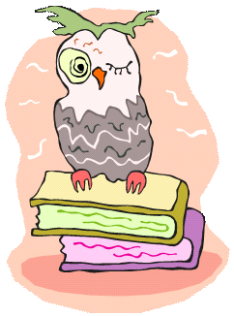
Syfte
Känna till & förstå ocd
Det finns behandling
Det är lönsamt att behandla!
Särskilt vid tidig upptäckt
Annan hjälp, stöd
Gunilla Ekholm 2010
Notes:
Det är lönsamt att behandla! JU tidigare upptäckt desto bättre!

Slide 6
OCD och relaterade syndrom
Tvångssyndrom (OCD) ca 1-3%*
Tvångstankar och tvångshandlingar
Upplevd fulhet (Dysmorfofobi, BDD; Body Dysmorphic Disorder) ca 1-2%*
Överdriven upptagenhet vid en eller flera upplevda
defekter i utseendet
Samlarsyndrom (Hoarding) ca 2-5%*
Svårigheter att göra sig av med saker
Hårryckande (Trichotillomani) ca 1%*
Upprepat ryckande av hår vilket resulterar i
hårbortfall
Hudplockande (Dermatillomani) ca 2%*
Plockande, rivande, petande, pillande eller
skadande av huden.
Notes:
BENGT
Bengt Ocd förbundet representerar OCD och närliggande syndrom, nämligen BDD, samlarsyndrom, trichotillomani och dermatillomani.

Slide 7
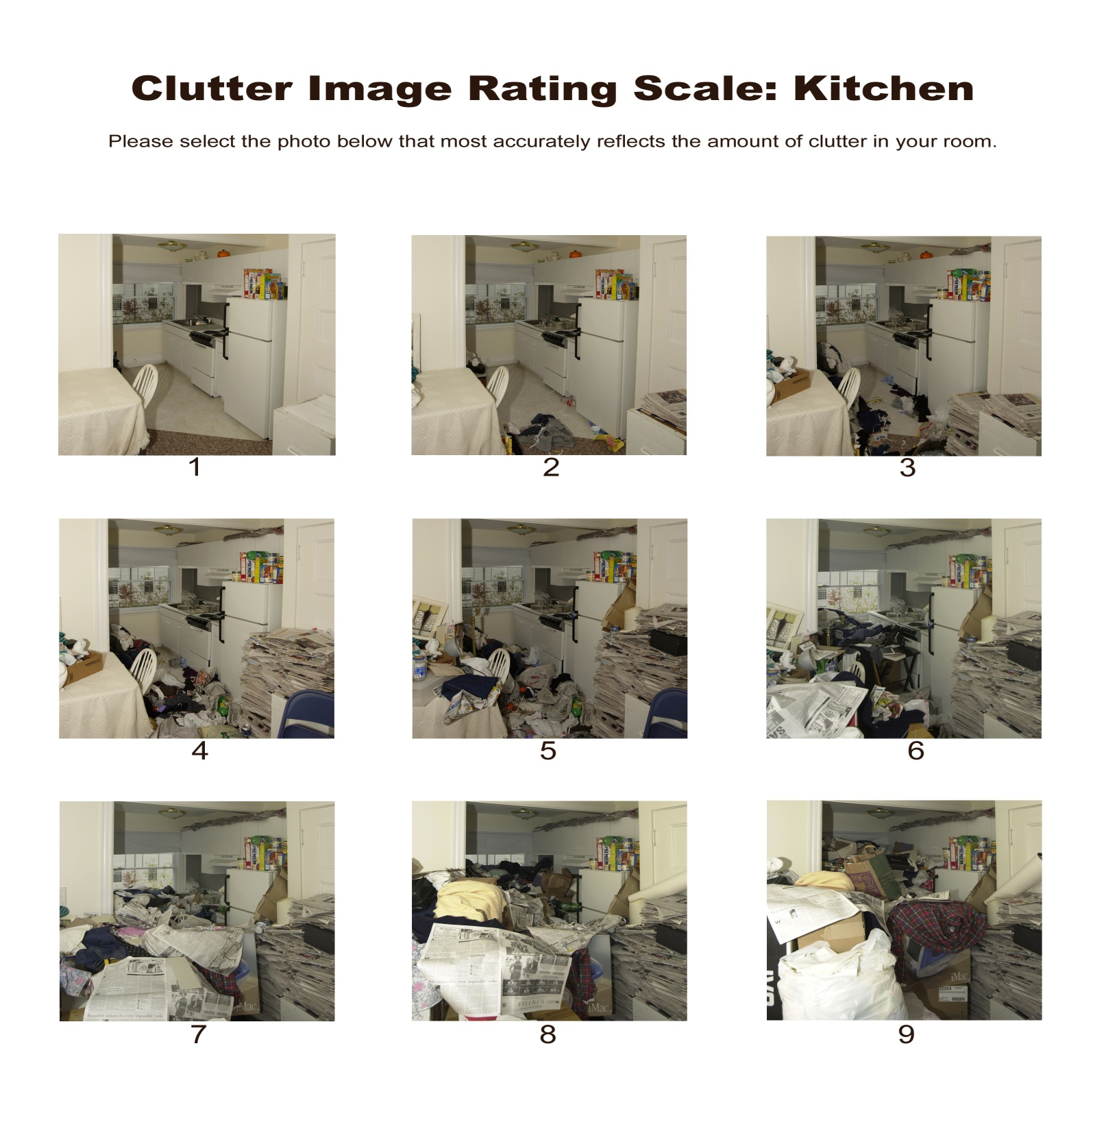

Slide 8
Konsekvenser om OCD inte upptäcks i tid
Tre gånger högre sannolikhet att bli långtidssjukskrivna
16 gånger högre risk att bli ”förtidspensionerade” (En person som blir förtidspensionerad kostar samhället ca 15 mkr – i många fall helt i onödan)
72% högre risk för långsiktig arbetslöshet
10 ggr högre risken att dö genom självmord
5 gånger större risk för självmordsförsök
Notes:
BENGT
Bengt Tidig upptäckt är oerhört viktig!! Kortare behandling. ”Normalt” liv.
Det kan knappast sägas att OCD är oförargligt, bara att skärpa sig!!
Tidig upptäckt spara 15 miljoner per förtidspensionerad, det är i alla fall tusentals nya per år

Slide 9
Ordinarie relevant utbildning måste omfatta ocd.
Vår förhoppning är att kunskapen om ocd på sikt skall förmedlas genom alla relevanta utbildningar:
Grundskolor, gymnasier, folkhögskolor, universitet och högskolor.
Lärarhögskolor, skolsköterskeutbildningar, allmänläkarutbildningar etc. Inriktning primärvården!
Samhällsvinsterna skulle bli enorma genom att bemöta personer med ocd korrekt. Att tillse att de får en korrekt diagnos och behandling.
Notes:
Tidig upptäckt viktig, elevhälsan är den enskilt viktigaste gruppen som måste känna till och kunna misstänka OCD

Slide 10
Närliggande diagnoser
Tourettes syndrom (50% samsjuklighet)
Aspergers
Pans/Pandas
NPF: ADHD, autism, ……OCD (faktiskt)
Social fobi, Paniksyndrom
Tvångsmässigt köpbeteende
Social fobi
Specifika fobier (spindel, orm, …)
Generaliserat ångestsyndrom (GAD)
Anorexi, bulemi
Spelmani
Notes:
Ångestsyndromsällskapet ÅSS, i viss mån inom Balans mm

Slide 11
Vad är OCD?
OCD kan se ut på många olika sätt men vissa saker är gemensamma:
Tvångsimpuls - en känsla av ett ”måste”
Katastroftanke - beskriver den katastrof man upplever ska hända om man inte…….
Tvångsritual - den handling som man starkt känner att man måste göra (synlig/osynlig, logisk/magisk)
Utlösande situation - det som utlöser impulsen och tanken
Notes:
Yttrar sig genon

Slide 12

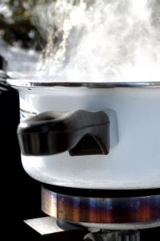



Vad är ocd?
Handlar ofta om . . .
kontroll
renlighet
Gunilla Ekholm 2010
4
Notes:
Det ibland slarvigt kallar ”bacillskräk”
----- Mötesanteckningar (2016-02-21 22.08) -----
kontroll dörren är låst, kaffekokaren avstäng,..
tvätttvång, bacillskräck, renlighetstvång

Slide 13
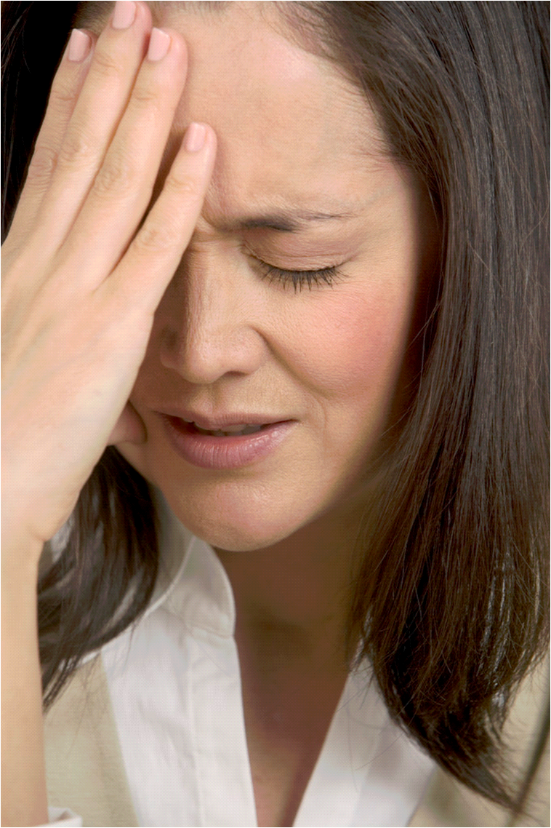
Vad är ocd?
Ångestskapande
Ångestreducerande
Pinsamt, skamligt
Intellektuellt intakta
Gunilla Ekholm 2010
6
Notes:
Ångest, stark oro, ,strarkt obehagliga känslor

Slide 14
Vad är tvångstankar? Tänk om - någonting hemskt händer om jag..
Tänk om jag glömde att låsa dörren och det blir inbrott
Tänk om jag glömde att stänga av spisen och det börjar brinna
Tänk om jag sa någonting elakt till någon som den kommer att må dåligt över resten av livet
Tänk om någon blir överkörd av en bil om jag kliver på strecken på marken
Tänk om jag får en konstig sexuell tanke nu
Tänk om jag plötsligt puttar ner någon i vattnet så att den drunknar

Slide 15
Vad är det som händer?
Naturliga skyddsmekanismer har gått överstyr, hellre en gång för mycket än en för litet.
Hjärnan överkänslig och larmar för ofarliga saker
Känslan tar över ”förståndet”
Rädd att ”ställa till det” – ”världens mest sympatiska sjukdom” – och onödigaste!
Notes:
Nästan genomgående naturliga skyddsmekanismer som gått överstyr, vill inte smitta någon, skada någon, ställa till det …

Slide 16
Epidemiologi
Vuxna: lika fördelning män o kvinnor
Barn: 2.5: 1 för pojkar: flickor
80% debut i 13-18 års ålder, dvs i skolan
Vanligast debut 12-14 års ålder, puberteten
Prevalens ”ren” OCD ca 2.8 %, dvs 280.000.
Närliggande diagnoser, med hänsyn till samsjuklighet 5+ %, dvs ca 500.000 individer.
Tidig debut < 7 år, ärftlighet, manligt kön, svårare symptom. Gener! Ca 50% genetiskt.
Förhöjd suicidrisk (10 x)
Notes:
80% före 18 år, dvs viktigt satsa på tidig upptäckt, diagnos och behandling, Skolan har en avgörande roll, men har ingen aning om det.

Slide 17
Behandlingsgapet
OCD debut
14år
Korrekt behandling
31.5år
17år
Ålder
0
10
20
30
40
Korrekt diagnos
30år
Söker första gången hjälp
24år
Hollander et al, 1996

Slide 18
Varför får man ocd?
Ärftligt (ångestsårbarhet)
Obalans i hjärnans signalsubstanssystem
Biologiska
Neuropsykiatriska
Psykologiska
Infektionsutlöst (streptokocker)
Gunilla Ekholm 2010
10
Notes:
Streptokockteorin har börjat ifrågasättas. Vi kan förvänta oss betydligt ökad kunskap om ärftliga samband generellt de närmaste åren och då

Slide 19
Hur behandlas ocd?
Läkemedel (balansera hjärnans kemi, SSRI)
KBT (skapa nya tankemönster)
ERP (do the things you fear and the fear will disappear)
Psykiatrin:
Helhetsbehandling
Gunilla Ekholm 2010
13
Notes:
Med Socialstyrelsens nya Exponering med ritualprevention
Forskning medicinering: D-cycloseringe i kombination med KBT, tuberkulosmedicin i samband med kbt ger en turboeffekt , slår på centrum för inlärning, i hjärnan,
Medveten närvaro, mindfulness

Slide 20
Vad säger Socialstyrelsens riktlinjer om OCD-behandling?
Vid medelsvårt till svårt tvångssyndrom bör hälso- och sjukvården erbjuda:
KBT (exponering med responsprevention) (prioritet 1)
Läkemedelsbehandling med tricykliska antidepressiva, TCA-klomipramin (prioritet 2) eller SSRI (prioritet 3)
Kombinationsbehandling med antidepressiva läkemedel och psykologisk behandling med KBT kan i undantagsfall erbjudas (prioritet 10)
Notes:
Antidepressiva läkemedel SSRI selektiva återupptagshämmande, SNRI och TCA påverkar signalsustanser som serotonin, noradrenalin och dopamin

Slide 21
KBT-modell för OCD
Inre/yttre utlösande händelse
Automatisk reaktion (tvångstanke, känsla, fysiologi)
Säkerhets-beteende (ritual, försäkring, undvikande)
Kortsiktig konsekvens
Tankar:
”Ingen fara”
Känslor:
lugnad
Fysiologi:
hjärtat lugnar sig, mindre svett
Tankar:
”Tänk om...”
Känslor:
rädsla, obehag
Fysiologi:
hjärtklappning, svettas, yrsel
”hem och
kolla”
Långsiktig konsekvens
Lär sig aldrig att ofarligt, lika rädd nästa gång

Slide 22
Anhöriga, närstående
Visa förståelse
Hjälpa, underlätta
Uppmuntra, coacha
Överenskommelser
Inte bekräfta tvångsbeteende
Ofta stor påfrestning
Gunilla Ekholm 2010
14

Slide 23
Hur många vet nu vad OCD är?
Känner ni till någon som kanske har OCD?
Tror ni i så fall att den personen fått en diagnos?
Får han/hon adekvat hjälp?

Slide 24

OCD i skolan
OCD är världens tredje största psykiatriska diagnos enligt WHO. Cirka 5% av alla elever har OCD och/eller ett relaterat syndrom, dvs drygt 1 elev per klass.
I en undersökning från Karolinska Institutet* med många deltagare med OCD framkom följande:
Barn med OCD har:
57% lägre sannolikhet att fullfölja gymnasiet
Lägre betyg i alla ämnen i grundskolan.
28% lägre sannolikhet att börja på universitet
41% lägre sannolikhet att fullfölja med en universitetsexamen
*Lorena Fernández de la Cruz et al, 2017
Notes:
BENGT

Slide 25
OCD-förbundets utbildare och talare hjälper er gärna!
Vi håller föredrag, kurser, seminarier, studiecirklar, samt utför vissa konsultarbeten.
Vi utbildar lärare, elevhälsans personal, chefer, HR avdelningen, boendestödjare, fackföreningar, medicine studenter, vårdlinjer etc.
Kontakta er lokala OCD-förening. Be om ett förslag!
Nån som kan vara intresserad? SMSa till
070-6923210

Slide 26
Kan jag som Rotarian ha glädje av informationen om OCD?
I bekantskapskretsen har ni säkert ett antal personer som har OCD (knappt 25% har fått korrekt diagnos)
Tycker du att något kan vara intressant i din egen organisation/arbetsplats (förening, företag, kommun, region, verksamhet etc)?
Vi kommer gärna och berättar.
Vad bör jag som chef tänka på? Vår HR avdelning?
Då vårt arbete i huvudsak är helt ideellt skulle det vara tacksamt att få ersättning t ex enligt Hjärnkolls normer.
.

Slide 27
Svenska OCD-förbundet är en rikstäckande intresseförening som arbetar med att stödja människor som har drabbats av tvångssyndrom/OCD, samt deras anhöriga. Förbundet sprider information om funktionshindret till allmänheten och till dem som möter tvångsdrabbade inom vård, skola och omsorg.
www.ocdforbundet.se
Gunilla Ekholm 2010
16

Slide 28

www.Rotaryeclub.se
www.Rotaryeclub.se/wp/blogg/ för veckans föredrag

Slide 29
Du som är chef bör tänka på att ett förebyggande arbete mot psykisk ohälsa bör finnas på varje arbetsplats
Förankra en värdegrund där alla behandlas med respekt och värdighet och där företeelser som mobbing och trakasserier inte tolereras
Arbeta för ett ledarskap där personalen känner sig delaktig i beslutsprocessen och kan identifiera sig med målet för verksamheten
Se till att anställda har rätt kvalifikationer för sina arbetsuppgifter och att arbetsbelastningen är hanterbar. Sträva efter att anställda har kontroll över sina arbetsuppgifter. Brist på kontroll är en stressfaktor
Var öppen för att flex. arbetstider kan underlätta för personalen att skapa jämnvikt mellan privatliv och arbetsliv
Fånga in tidiga signaler på psykisk ohälsa och upparbeta riktlinjer för agerande i ett tidigt skede, sjukdomsfas och efter sjukskrivning.

Slide 30
OCD på arbetsplatser, 1
Arbetsgivare likaväl som anställda har mycket att vinna på att arbeta förebyggande och skapa ett klimat där man kan prata mer öppet om psykisk ohälsa.
Idag är det, tyvärr, inte alltid så. Psykisk ohälsa är idag den vanligaste orsaken till sjukskrivning.
Tre av fyra personer har erfarenhet av psykisk ohälsa, antingen självupplevd eller genom närstående. En av fyra upplever själv någon gång i livet psykisk ohälsa.

Slide 31
OCD på arbetsplatser, 2
Det är ett tydligt resultat i undersökningen att det förebyggande arbetet, där det förekommer, har en starkt positiv effekt på arbetsklimatet.
Du behöver inte vara expert på psykisk ohälsa för att göra skillnad. Med små enkla medel kan du öka kunskapen och minska osäkerheten hos dig själv och din omgivning. Ofta blir vi osäkra när någon mår psykiskt dåligt. Vi blir kanske rädda för att säga eller göra fel.

Slide 32
Kontrollfrågor kring OCD
Tycker du själv att du tvättar dig ovanligt mycket? Oroar du dig för smuts, smitta och virus? ”Bacillskräck”
Kontrollerar du dörrar kranar, lås etc för mycket?
Upplever du mycket osäkerhet, tvivel och oro? ”Tvivelssjukan”
Är du rädd att du skall råka skada någon annan?
Är du rädd att plötsligt göra något du inte vill?
Har du påträngande tankar som är svåra att slå bort?
Arrangerar du saker symmetrisk alltför ofta? Kontrollerar du att något inte försvunnit?
Är du ständigt rädd för att bli smittad av någon farlig sjukdom eller rädd för att skada någon annan?
Notes:
Det är märkvärdigt lätt att ta rätt på resp. att få en stärkt misstanke att någon har OCD. OBS de flesta människor har en släng av detta ibland under sitt liv.

